Slide 1

Модерация номенклатурной базы в Carabi Eshop
Компания КАРАБИ
Корпоративные системы
Еникеев Валерий
Никифоров Дмитрий
www.carabi.ru

Slide 2
Этапы модерации новых товаров
Загрузка товаров из 1С;
Загрузка товарных предложений из 1С;
Обработка категории товаров
Обработка группы товаров
Обработка номенклатуры;
Корректировка единицы измерения, весовые товары и кратность
Обработка CEO описание и метатеги;
Поисковые ключевые слова
Управление остатками;
Управление ценообразованием;
Акции;
Публикация на сайте и снятие с публикации;

Slide 3
Формат представления данных в 1C
Классификация из 1С
Крупы
Бобовые
Горох
Нут

Slide 4
Формат представления данных в 1C
Товар из 1С
Наименование=Горох шлифованный ТМ "Агрокультура" 800г
Штрихкод=4600935200139
БазоваяЕдиница =шт
Группа = Горох

Slide 5
Формат представления данных в 1C
Предложение из 1С
Артикул=4600935200139
Наименование=Горох шлифованный ТМ "Агрокультура" 800г
Цена=49.9
Валюта=RUB
Склад =супермаркет "МВихров" Софийская 44 КоличествоНаСкладе=6/>

Slide 6


Обработка данных из 1С. Линейки статусов

Slide 7
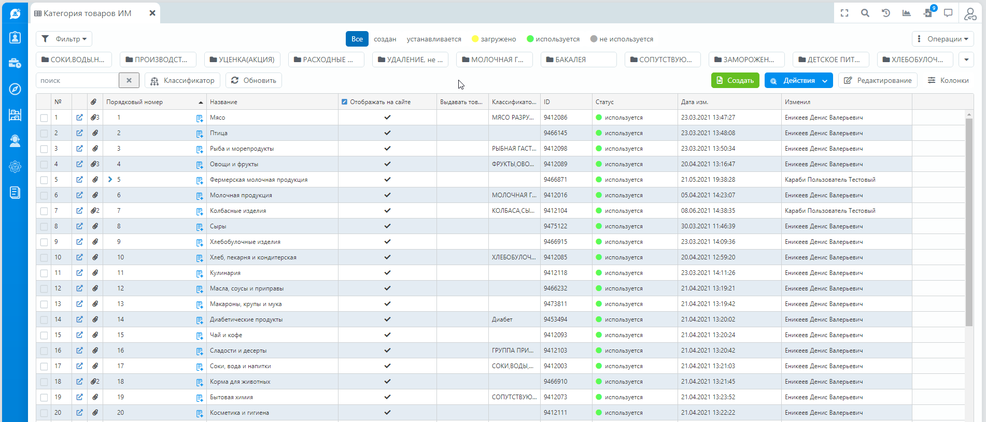
Обработка категории товаров. Список категорий товаров

Slide 8
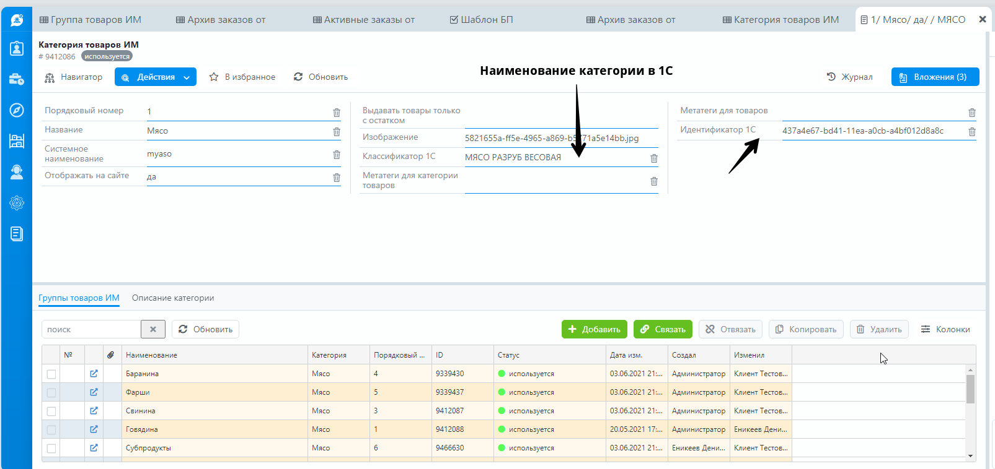
Обработка категории товаров. Карточка категории товаров

Slide 9
Обработка категории товаров. Карточка категории товаров

Slide 10
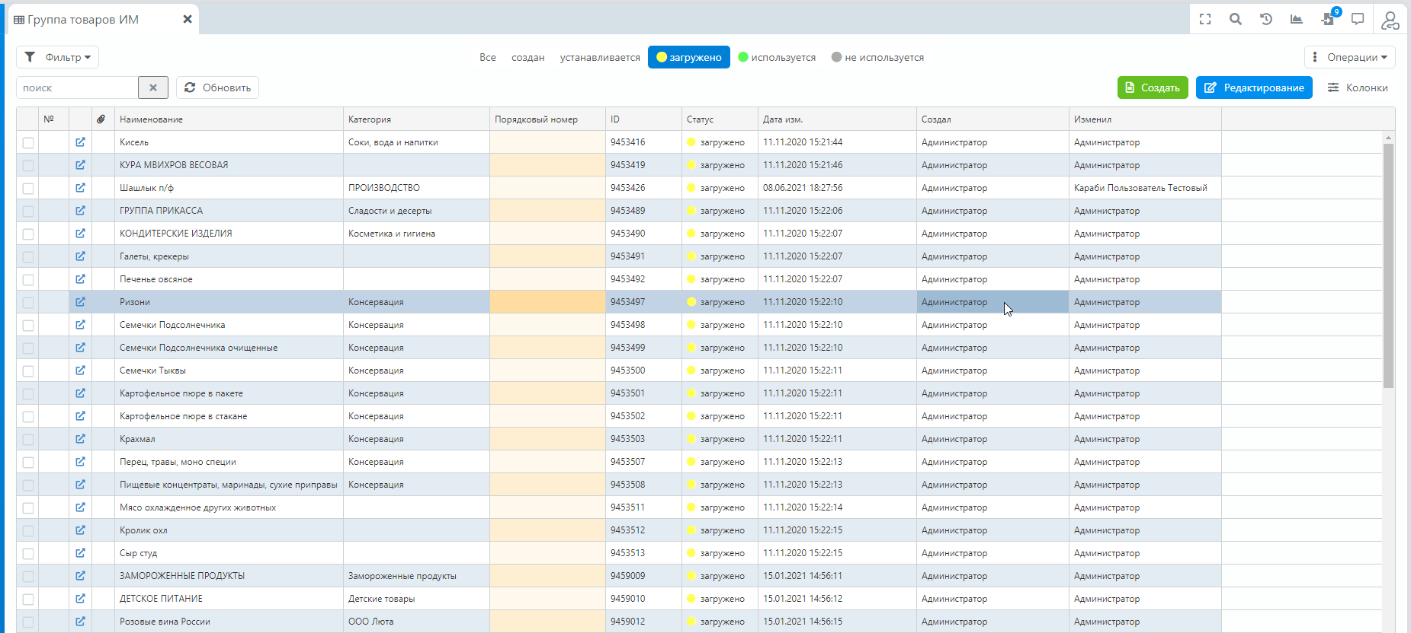
Обработка групп товаров. Список групп товаров

Slide 11
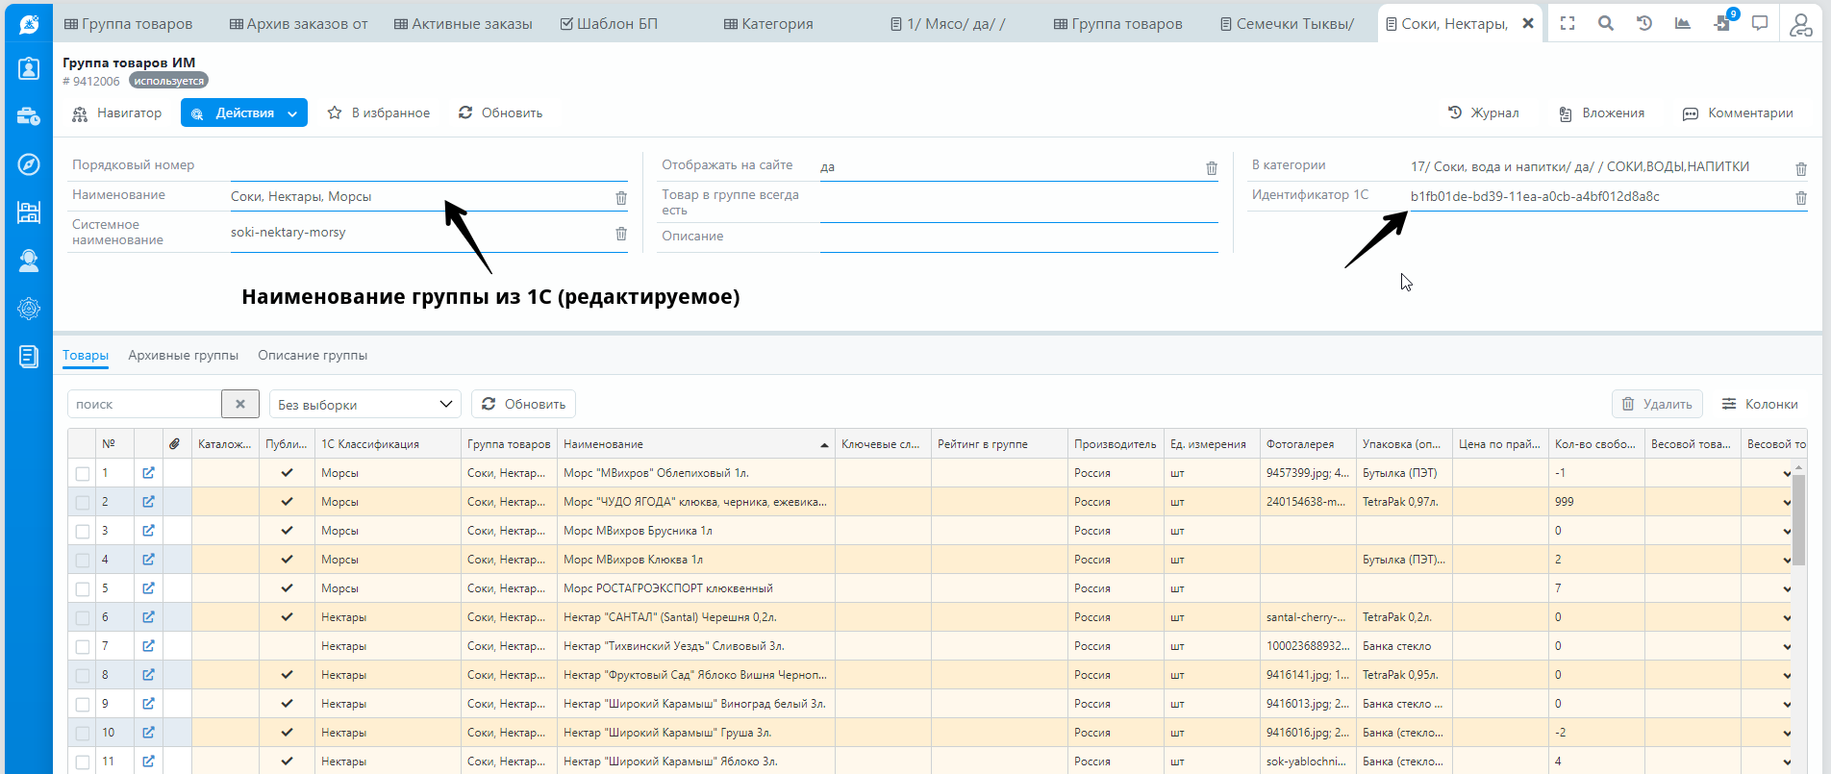
Обработка групп товаров. Карточка группы товара

Slide 12
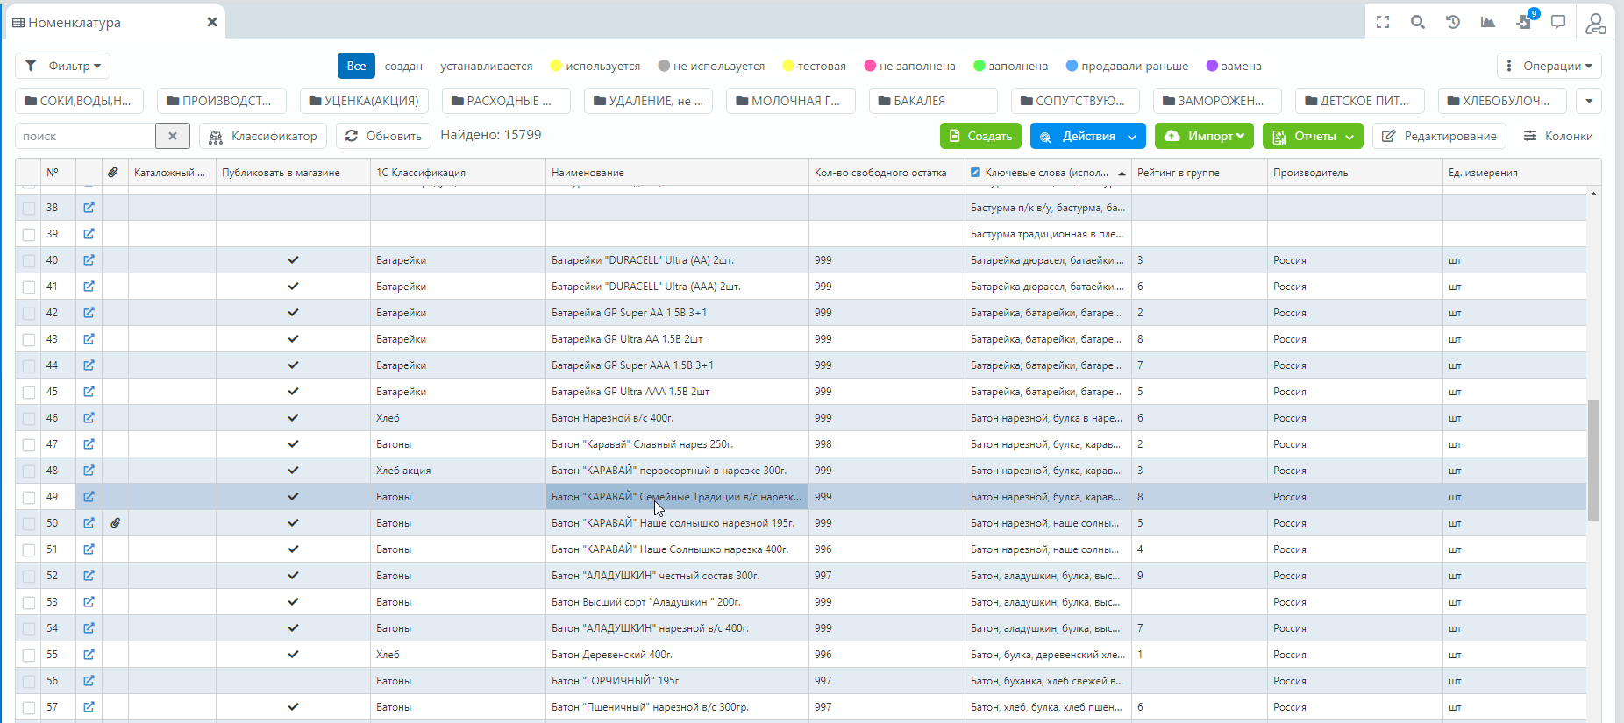
Обработка номенклатуры. Список номенклатуры

Slide 13
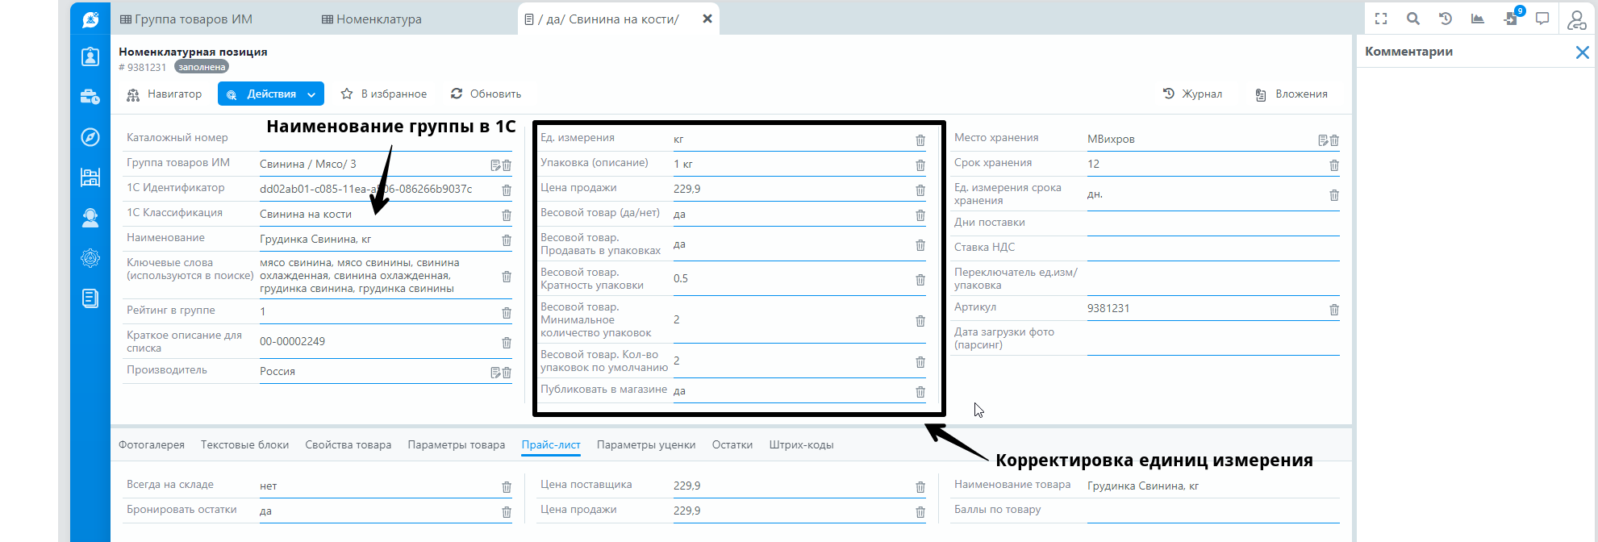
Обработка номенклатуры. Карточка номенклатуры

Slide 14
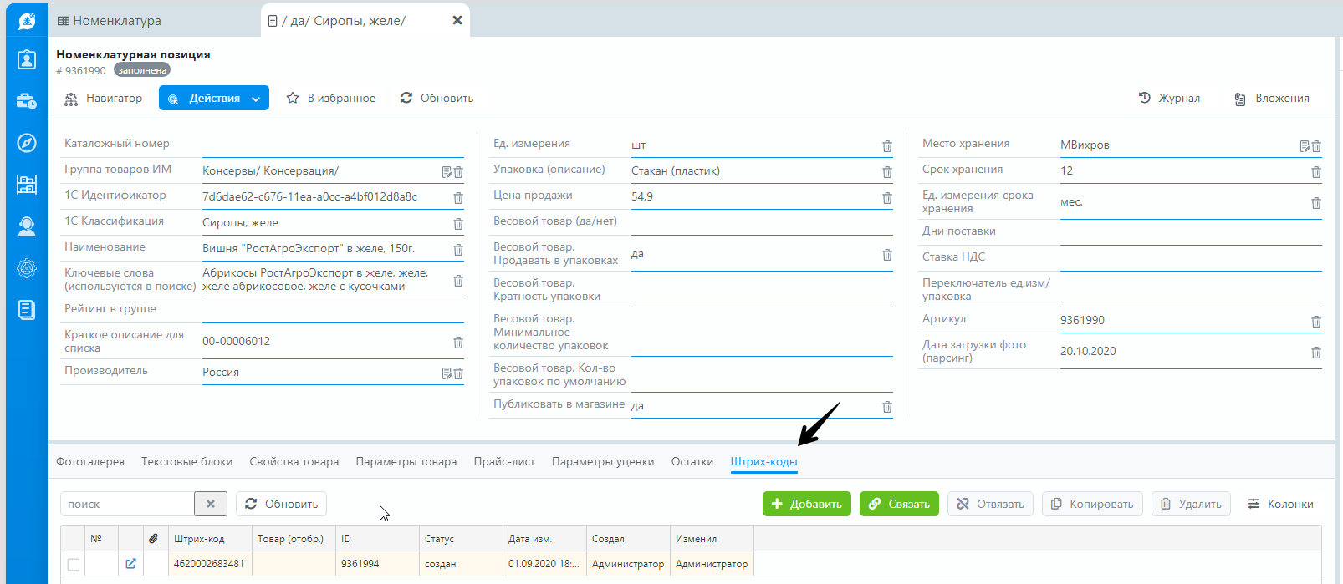
Обработка номенклатуры. Карточка номенклатуры

Slide 15
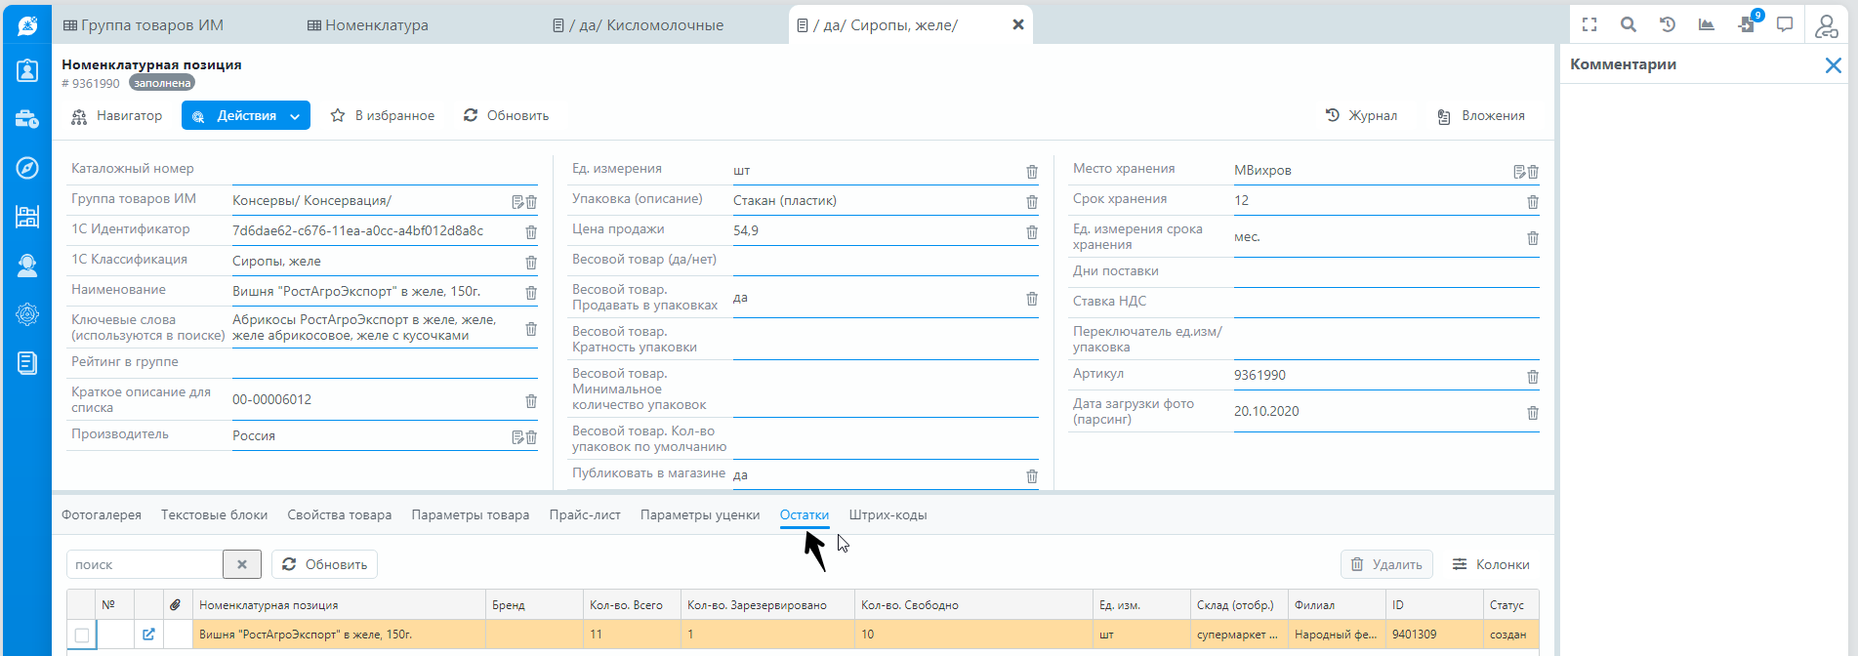
Карточка номенклатуры. Остатки

Slide 16
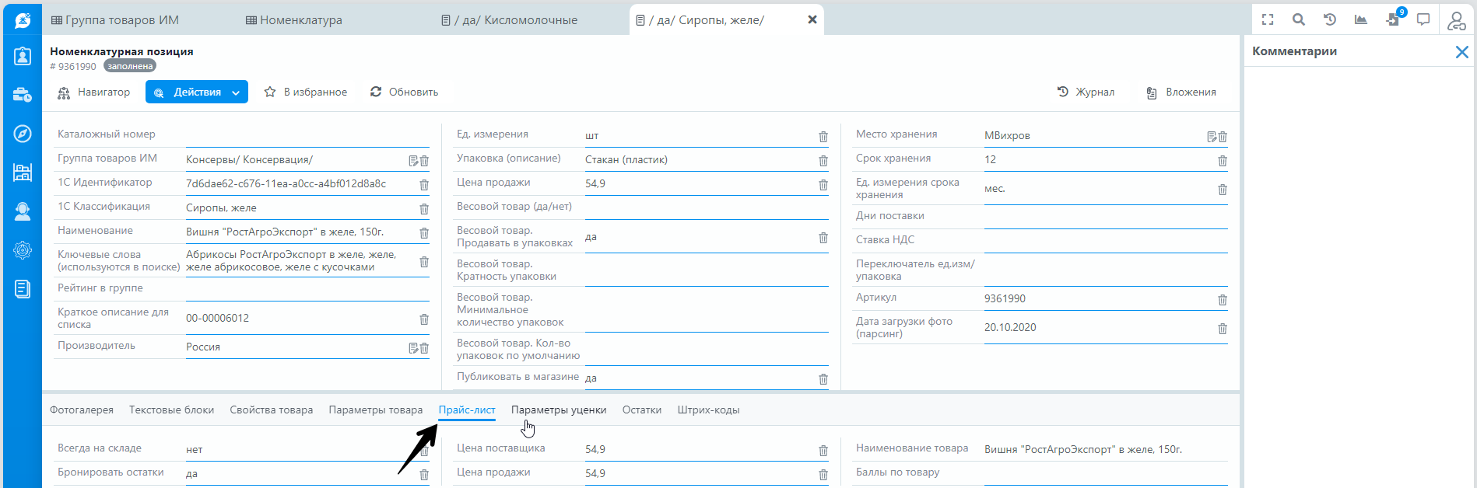
Карточка номенклатуры. Прайс-листы

Slide 17
Карточка номенклатуры. Прайс-листы

Slide 18
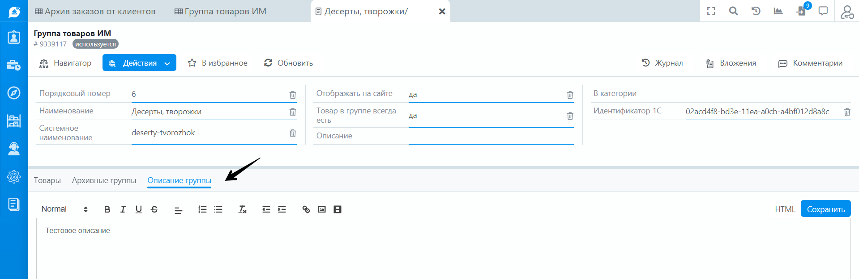
Обработка CEO описание и метатеги

Slide 19
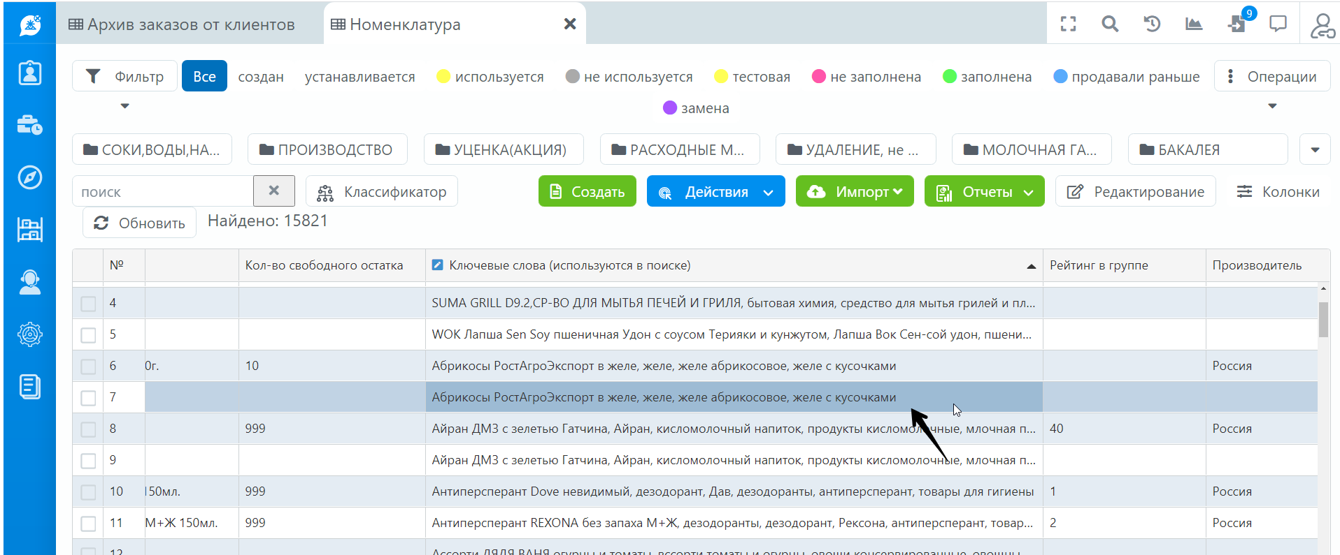
Карточка номенклатуры. Ключевые слова

Slide 20
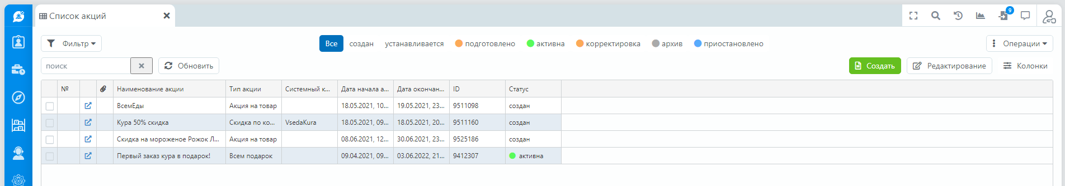
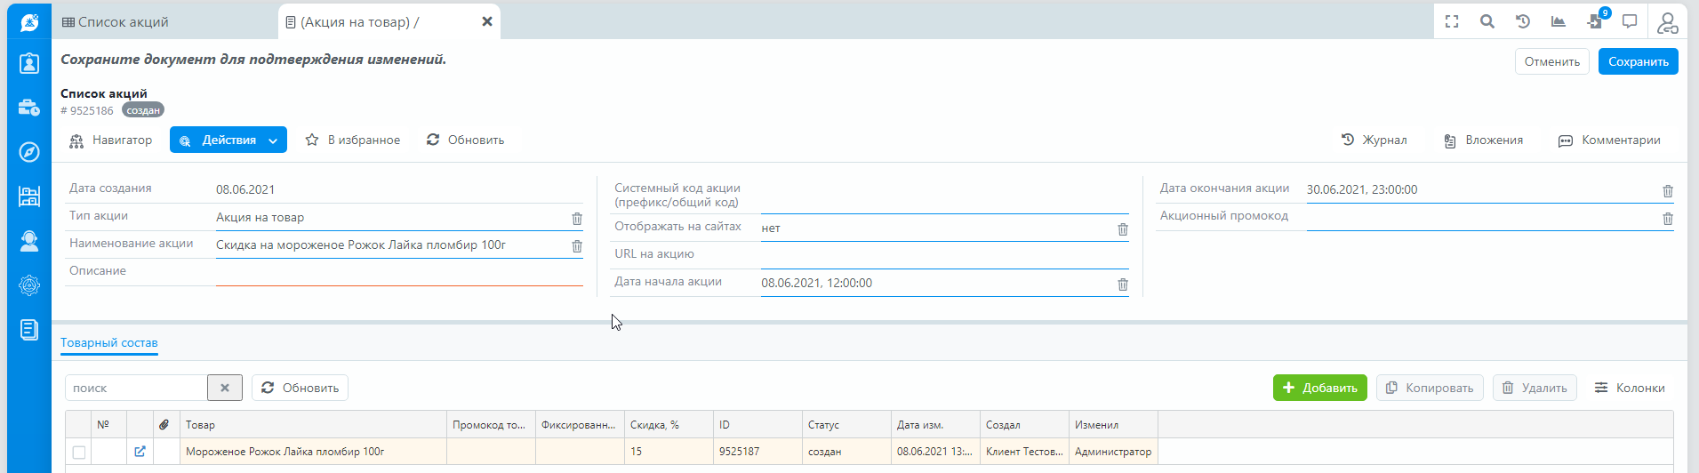
Акции

Slide 21
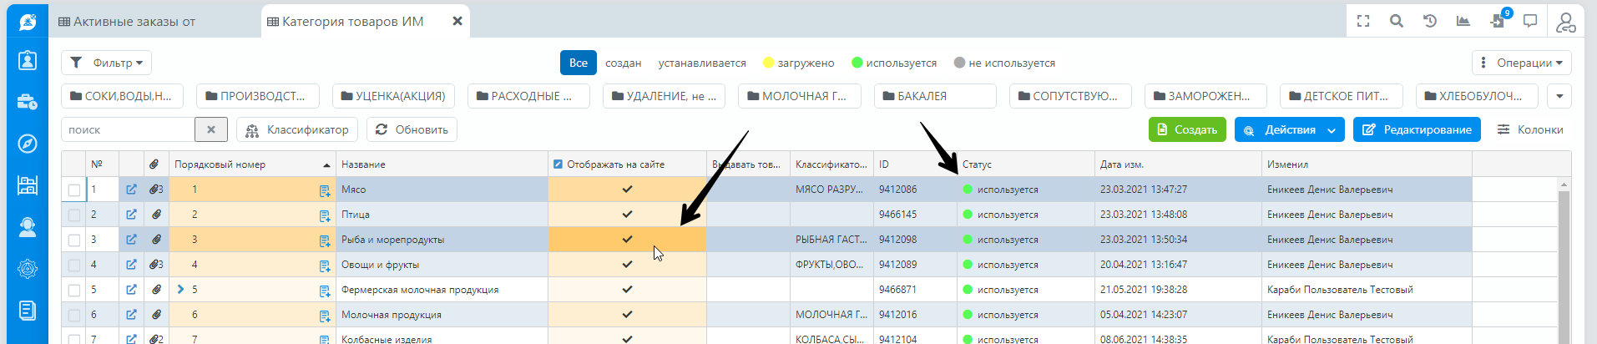
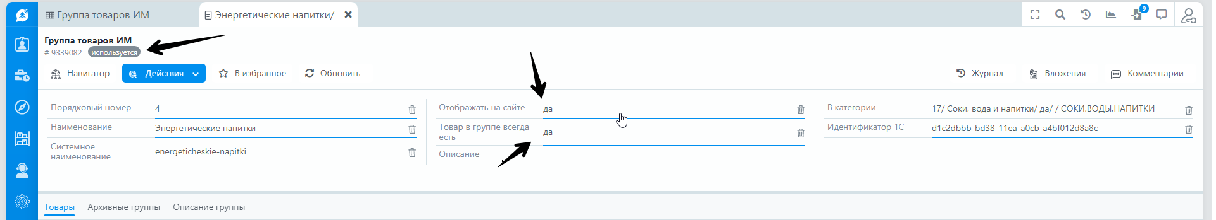
Публикация на сайте

Slide 22

Спасибо за внимание!
Запросить дополнительную информацию
по решениям на платформе Carabi
можно по телефонам: (812) 930-4300, (812) 603-7800
carabi.ru

